Slide 1
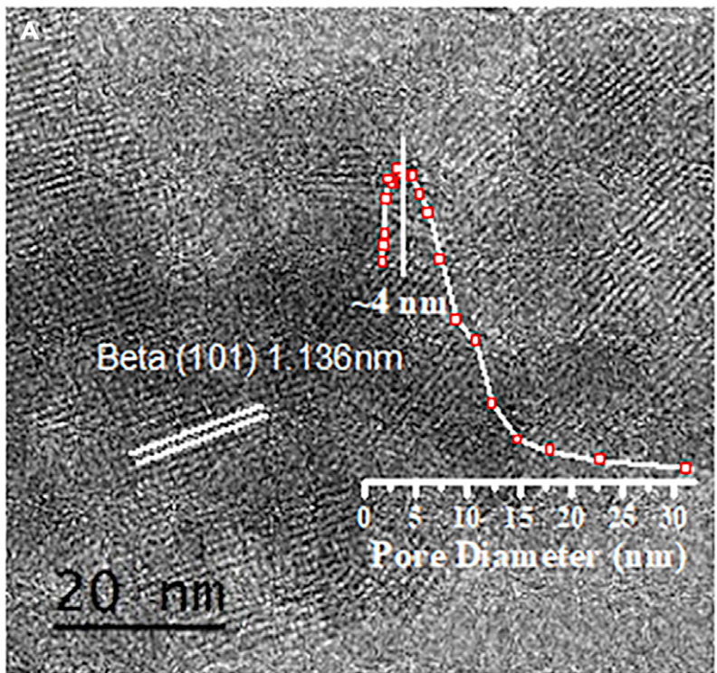
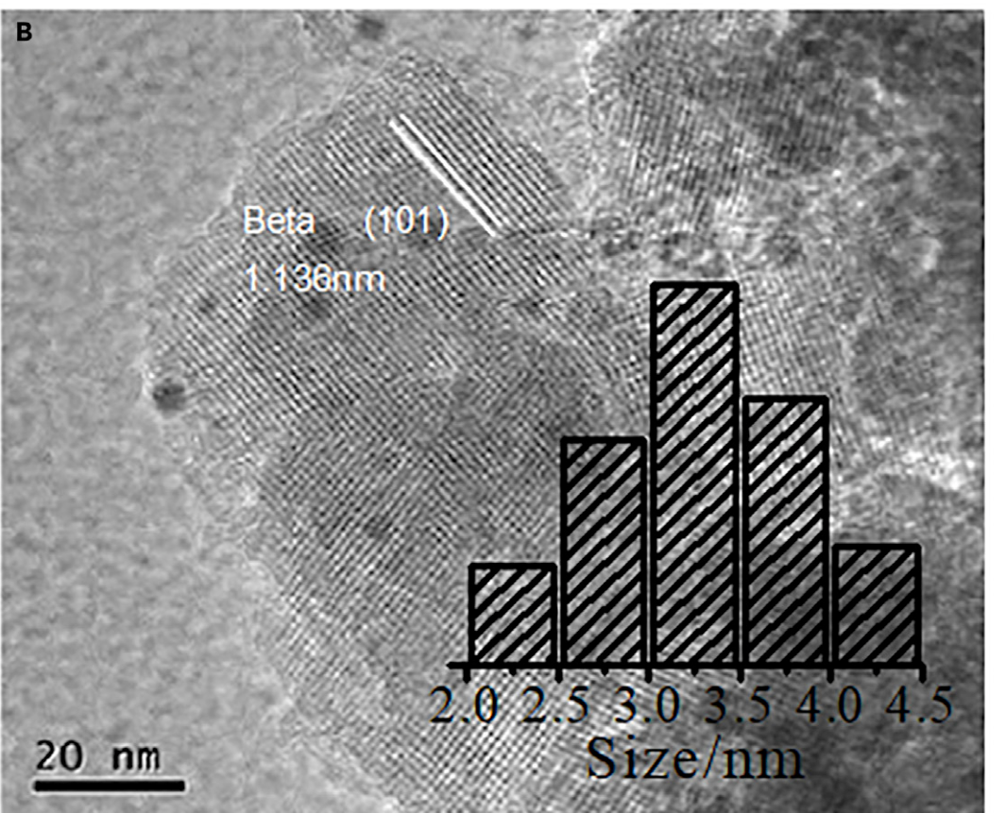
合成优势
Cu@Na-Beta：造介孔—再生长利于稀土引入
面向较大的稀土水合 / 配位物种：先拓展孔内空间，再借助生长实现限域
01 造介孔
02 引入金属
03 再生长封装
0.2 M NaOH；65 °C，30 min
形成约 4 nm 晶内介孔 [1]
介孔浸渍 Cu 前驱体 [1]
生长凝胶加入 Y / La（拟）
DGC：180 °C，2 d [1]
焙烧 / 还原 → 限域 Cu
原文实证：介孔构筑与 Cu 封装
空间可达
介孔提供引入空间，减轻微孔扩散限制。
稀土近邻构筑（拟）
利用生长阶段引入稀土，争取与 Cu 接近。
保持高分散
再生长限制 Cu 迁移，为电子调控提供基线。
约 4 nm 介孔 [1]
2–5 nm Cu 颗粒 [1]
本课题落点：以“先引入、后限域”的路线，协同设计 Cu 高分散与稀土近邻。
1
文献迁移：[2] 介孔 / 缺陷有助稀土分散；[3] Cu–Y 近邻影响还原性。晶内定位与配位仍需核验。
[1] Chem 2020, 6, 2673–2689. [2] Nature 2020, 585, 221–224. [3] Angew. Chem. Int. Ed. 2025, 64, e202514920.
Notes:
Cu@Na-Beta 合成路线对本课题的优势（单页）
本页围绕用户“稀土较大，造介孔再原位生长有利于引入”思路组织。更准确的科学表达是：不能只用裸离子半径判断稀土是否能进入Beta；水合/配位后的有效尺寸、脱水代价、孔口、前驱体化学与可用配位/锚定位点共同影响进入和保留。介孔载金属与随后再生长，可为引入和限域提供灵活的过程窗口。
文献已验证的Cu基线路线 [1]：
商业Na-Beta（Si/Al约25）经0.200 mol/L NaOH在65°C处理30min，引入约4nm晶内介孔；以Cu(NO3)2乙醇溶液浸渍，450°C焙烧3h形成CuO/alk-Beta；与Na-Beta合成凝胶混合，经180°C、2d干胶转化（DGC）晶化；550°C、4h脱模板，再以5%H2/N2在350°C还原1.5h，获得Cu@Na-Beta。原文约2–5nm Cu颗粒处于分子筛晶体内部的介孔空间，不能理解为塞进尺寸更小的常规微孔。Fig.2B及正文支持高分散，Fig.2E及100h试验支持反应后粒径保持。
本课题的拟议拓展：
沿用原定“介孔载Cu—壳/生长凝胶加入Y或La—DGC生长”的次序。稀土引入为新增设计变量，而非Chem原文已验证操作。可根据实际分布结果比较介孔预引入与凝胶引入，但本页不增加并行样品矩阵。可预期的优势是提供更多可达空间、在生长时调节稀土位置与接触方式，并借助Cu封装基线分析电子效应。图中两张电镜图均为不含稀土的文献Cu基线，不代表已制成的稀土样品。
必须用结构证据确认的内容：稀土的晶内/晶外分布、是否为分散物种或氧化物团簇、Cu–RE近邻是否存在、DGC后Cu与稀土保留量、Beta结晶度、孔结构与酸性。建议组合ICP/洗液质量平衡、截面或三维成像/EDS、XAS与适当的表面选择性证据；单张二维EDS或XRD未见稀土氧化物峰，均不足以证明晶内单原子。加入生长凝胶不保证晶内保留；形成晶内或框架相关物种也不等同于稀土取代Si/Al进入四面体骨架。强碱晶化过程可能引起稀土沉淀、偏析或金属迁移，需优化前驱体与添加顺序。
参考文献与适用边界：
[1] Ding et al., Chem 2020, 6, 2673–2689. https://doi.org/10.1016/j.chempr.2020.07.001
原图：所附Cu@NaBeta_乙醇合成.pdf第6页Fig.2A与Fig.2B。Fig.2A保留介孔分布插图与比例尺；Fig.2B保留Cu粒径分布与比例尺。均直接截取，未重绘。合成参数来自该PDF第14页Preparation of Catalysts。
[2] Ryoo et al., Rare-earth–platinum alloy nanoparticles in mesoporous zeolite for catalysis. Nature 2020, 585, 221–224. https://doi.org/10.1038/s41586-020-2671-4
原文在具有硅醇巢的介孔分子筛中实现分散稀土，并用于Pt–稀土体系，支持“可达孔壁与局部缺陷有利于稀土分散”的设计启发。不是Cu@Na-Beta凝胶引入路线的直接证明，也不意味着本课题应生成Cu–稀土合金。不能假定一般NaOH造孔自动产生与该文完全相同的硅醇巢。
[3] Zhang et al., Angew. Chem. Int. Ed. 2025, 64, e202514920. https://doi.org/10.1002/anie.202514920
脱铝Beta中Cu–Y近邻及其对Cu还原行为的作用，为构建稀土–Cu接触提供动机；原文采用H2与乙醇气氛，不证明当前Na-Beta体系在CO2加氢中必然稳定Cu(I)或提高乙醇性能。

